Slide 1
Русские художники о зиме
Подготовил: воспитатель
Подготовительной группы
Полагутина Ю.г.
Мбдоу №191, кемерово

Slide 2
Зачем детям нужно искусство?
- основная задача - сделать дошкольников открытыми для искусства, полюбить его душой, научить уметь видеть красоту как деталей, так и целостности изображения;
- научиться не просто видеть, но внимать увиденное, не просто говорить заученными фразами, а стараться найти походящие вопросы и ответы;
- стать тонкими ценителями красоты в будущем, знать историю своей страны.

Slide 3
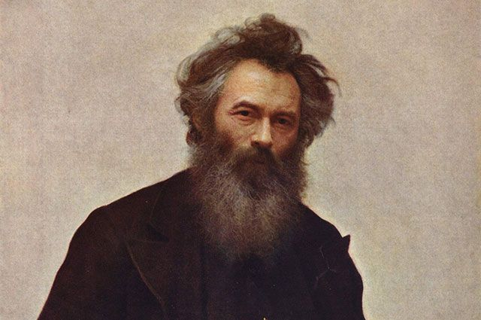
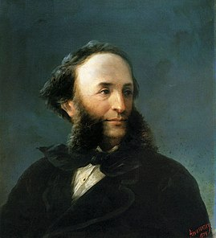
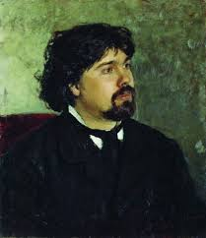
Необходимо воспитывать чувство патриотизма у дошкольников, опираясь на интерес детей к живописи именно русских художников. Ведь именно глазами художника дети учатся видеть красоту окружающей их природы России, особенно в зимнее время года. Просмотр репродукций вызывает эмоционально-положительные чувства у дошкольников.
Иван константинович айвазовский
Иван иванович
шишкин
Василий иванович суриков

Slide 4
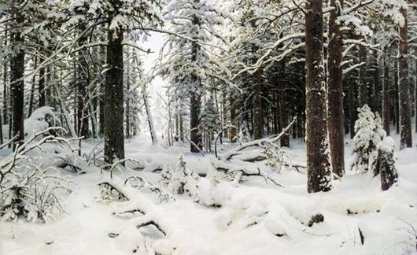
Иван иванович шишкин "зима" ("зимний лес")
Картина получилась таинственной, сказочной, спокойной, загадочной. На картине как будто все замерло, погрузилось в сон, так и хочется прислушаться к тишине, осторожно сделать первый шаг на ровном снегу. Если внимательно присмотреться, то можно увидеть маленькую птичку на ветках деревьев, а также тонкий лучик света, пробивающийся сквозь заснеженные ветви величественных деревьев. Снег не только белый, можно увидеть и желтые, и серые оттенки.

Slide 5
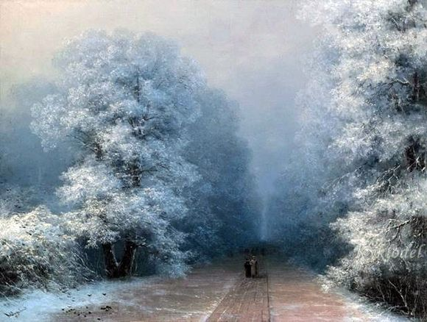
Иван константинович айвазовский "зимний пейзаж"
Пушистый снег на этой картине никого не сможет оставить равнодушным. Художник использует в своей картине широчайшую палитру цветов: белый, синий, серый, голубой, розовый и даже черный. Видно двоих прохожих на дороге, величественное небо царит над этой красотой. Вся картина светится, кажется, что еще чуть-чуть и мы почувствуем легкое дуновение зимнего ветерка.

Slide 6
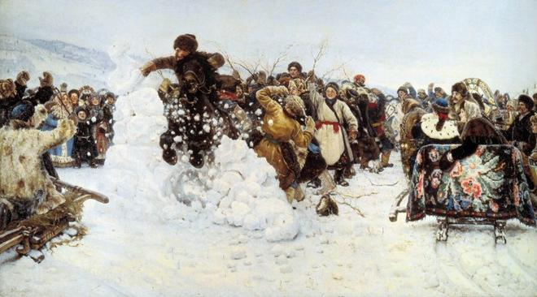
Василий иванович суриков "взятие снежного городка"
Картина динамична, полна движения и ярких эмоций. Мы вместе с художником вовлекаемся в шуточное действие, чувствуем ледяной воздух, возникает желание слепить снежок и тоже кинуться в бой. Румяные от мороза, радостные лица людей вызывают улыбку, показывая традиции селений.

Slide 7
Правила рассказа дошкольникам о картинах и художниках:
- если воспитатель искренне не любит живопись, то ему сложно будет передать полноту эмоций и впечатлений, поэтому необходимо самостоятельно изучать картины и читать работы искусствоведов;
- начинать с простых вопросов - нравится-не нравится, чем нравится, что ты видишь на картине, какие краски ты заметил?
- можно придумывать рассказы об увиденной картине.

Slide 8
Задания для дошкольников:
1. Назовите картину и художника.
2. Какие краски использовал художник?
3. Придумай рассказ о картине

Slide 9
Спасибо за внимание!
Рассказы о картинах необходимо записать с детьми, создавая свою книгу о творчестве великих русских художников

